Slide 1
Проект по теме студенческий портал
МИНОБРНАУКИ РОССИИ
ФЕДЕРАЛЬНОЕ ГОСУДАРСТВЕННОЕ БЮДЖЕТНОЕ ОБРАЗОВАТЕЛЬНОЕ УЧРЕЖДЕНИЕ ВЫСШЕГО ОБРАЗОВАНИЯ
«ВОРОНЕЖСКИЙ ГОСУДАРСТВЕННЫЙ УНИВЕРСИТЕТ»
Ученик___________________________________Уваров В.И.
Методист________________________________Копытина Е.А.
Воронеж 2023

Slide 2
Содержание
1 Название проекта…………………………..3
2 Авторы проекта……………………………..3
3 Описание идеи……………………………...3
4 Описание реализации….…………………..4
5 Описание технологий….…………………...6
6 Интерфейс сайта.………..……….…………7

Slide 3
1 Название и цель проекта
Проект по теме «Студенческий портал»
Требуется разработать портал для обмена информации между студентами
2 Автор проекта
Автором проекта является Уваров Владислав Игоревич,
ученик второго года обучения проекта Яндекс.Лицей, который самостоятельно выполнял вышеназванный проект.
3 Описание идеи
В настоящее время студентам требуются платформы,
где они могут обмениваться информацией, интересными идеями и
учебными материалами.

Slide 4
4 Описание реализации
В моем проекте реализовано 2 основных класса:
class User() – сущность пользователя(name, avatar, …)
class News() – сущность записи или новости(title, content, …)
Пользователь и новости связаны. Для каждого пользователя можно получить список его новостей. Для каждой новости можно получить её автора.
В проекте предусмотрены страницы регистрации и авторизации пользователей. Неавторизанные пользователи не могут создавать новости.
Кроме создания пользователи могут редактировать и создавать новости.

Slide 5
4 Описание реализации (часть 2)
Пользователю доступно редактирование информации о себе:
- Nickname(имя пользователя) – строковое поле;
- Avatar – пользователь может загружать файл своего изображения, которое
отображается в меню сайта, показывая, что пользователь авторизован, а также
на странице пользователя;
Пользователи могут просматривать профили друг друга. Перейти к профилю пользователя можно через страницу списка всех пользователей или со страницы
новости.

Slide 6
5 Описание технологий
В разработанном мною сайте были использованы следующие технологии
и библиотеки:
— flask(2.2.3) – для организации логики приложения и
запуска сервера
— flask_login(0.6.2) – для логики авторизации пользователя
— flask_wtf(1.1.1) и wtforms(3.0.1) – для создания и управления
формами приложения
— sqlalchemy(2.0.9) – для подключения и работой с базой данных

Slide 7
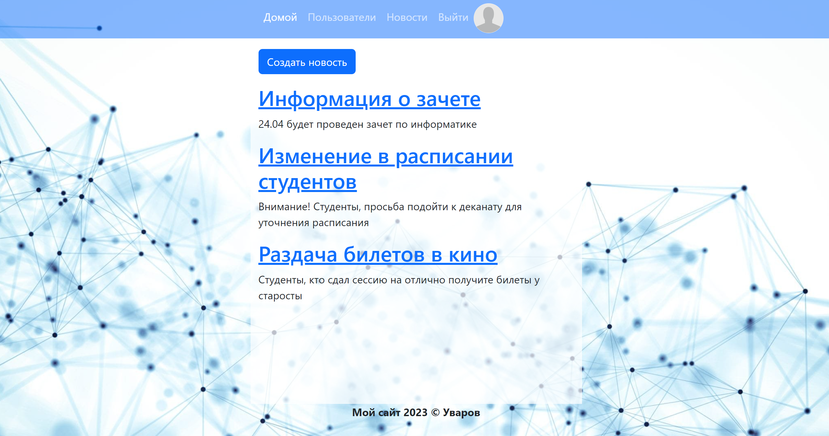
Итоговый вид сайта

Slide 8
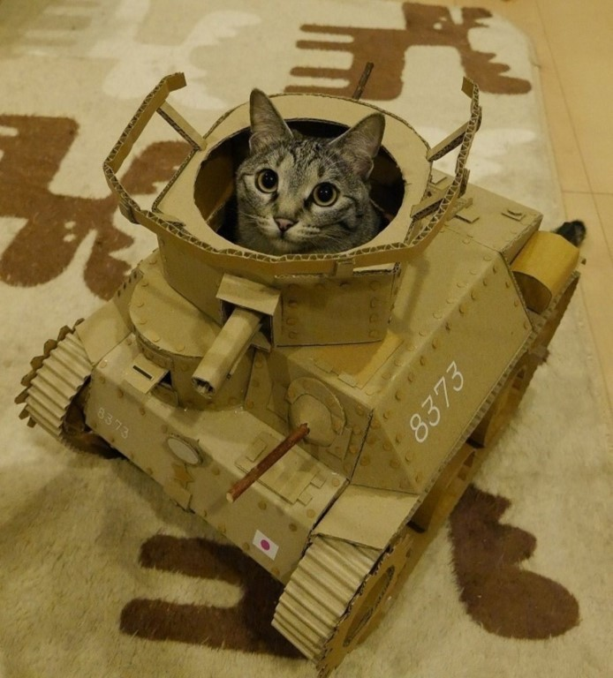
Спасибо за внимание!

